Slide 1
بهینه‌سازی توان مصرفی

Slide 2
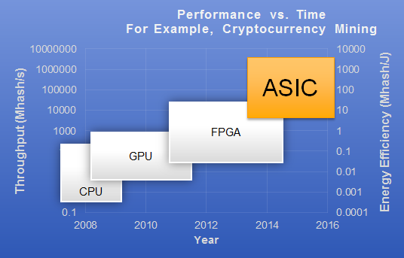
Speedups
Cryptocurrency mining:
Throughput and energy efficiency
[eSilicon16]

Slide 3
بهینه‌سازی توان مصرفی
توان مصرفی:
ایستا
پویا
تغییر حالت ← توان پویا
← طراحی مناسب مدار
کاهش خازن ها
کاهش تعداد تغییر حالات و گلیچ ها
Clock gating
کلاک بخش هایی از مدار (SerDes، بلوک های حافظه، بعضی LBها) می تواند قطع شود
P_{dyn}= ∑a.f.C_{L}.V_{dd}²

Slide 4
ابزارهای تخمین توان پویا
نت لیست
ابزار تخمین توان
اطلاعات تغییر حالت ها
اطلاعات تکنولوژی (ظرفیت خازن ها)
ابزارهای تخمین توان:
تخمین بدون اطلاعات تغییر حالت ها
احتمال تغییر ورودی های اولیه
تخمین با اطلاعات تغییرات
تغییر حالات همة نت ها از شبیه سازی بعد از سنتز
فایل VCD (Value Change Dump): زمان تغییر هر سیگنال
یا SAIF (Switching Activity Interchange Format): تعداد تغییرات سیگنال و مدت زمان یک یا صفر یا X بودن سیگنال (نادقیق‌تر)
سناریوهای حتی الامکان واقعی

Slide 5
بهینه سازی توان ایستا
توان ایستا:
در تکنولوژی های جدیدتر
مصرف توان حتی بدون تغییر در ورودی ها
روش ها:
کاهش دما با heat sink یا تغییر مدار
کاهش ولتاژ برخی از IOها
هر IO Bank می تواند مقدار ولتاژ جدا داشته باشد
حداکثر کردن تعداد Bankهای بدون منبع

Slide 6
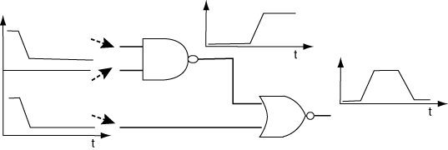
گلیچ در مدارهای ترکیبی

Slide 7
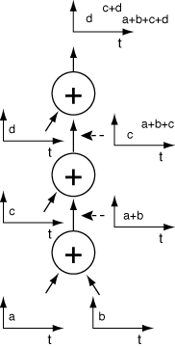
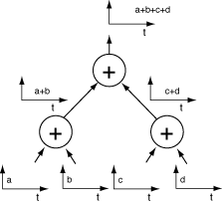
دنبالة جمع کننده ها
good
bad

Slide 8
دنبالة جمع کننده ها
a+b+c+d
c+d
d
a+b+c
a+b+c
c
a+b
a+b
a+b
good
bad

Slide 9
بهینه سازی توان
تغییر توصیف تابع
← کاهش توان مصرفی
مثال:
x فعالیت بالا
y و z فعالیت کم

Slide 10
بهینه سازی توان
← کاهش تعداد سطوح منطقی که سیگنال های با تغییرات زیاد از آنها می گذرند

Slide 11
مثال: ALU
از خروجی های ALU در همة سیکل ها استفاده نمی شود
← اگر ورودی های آن تغییر کند توان بیهوده مصرف می شود
راه حل:
انتخاب سیگنال کنترلی برای مجوز عبور داده به مدار محاسباتی ALU یا نگه داشتن مقدار قبلی
Data
Logic
D
Q
Control

Slide 12
بهینه سازی توان
انتخاب تراشة مناسب:
اندازه کوچک تر: توان مصرفی کمتر
تعداد پایه های کمتر: توان مصرفی کمتر
دسته بندی تراشه های تولید شده
مثال:
Spartan 6 و Virtex 6
سری 7 (Virtex-7 و Artix-7 و ...)

Slide 13
بهینه سازی توان
گزینه های ابزار:
گزینة –power در سنتز و جایابی و مسیریابی
برای entity خاص
انتساب کد حالت:
One-hot
Gray برای دنبالة مشخص از حالت‌ها
attribute power: string;
attribute power of entity_name : entity is "{yes|no}";

Slide 14
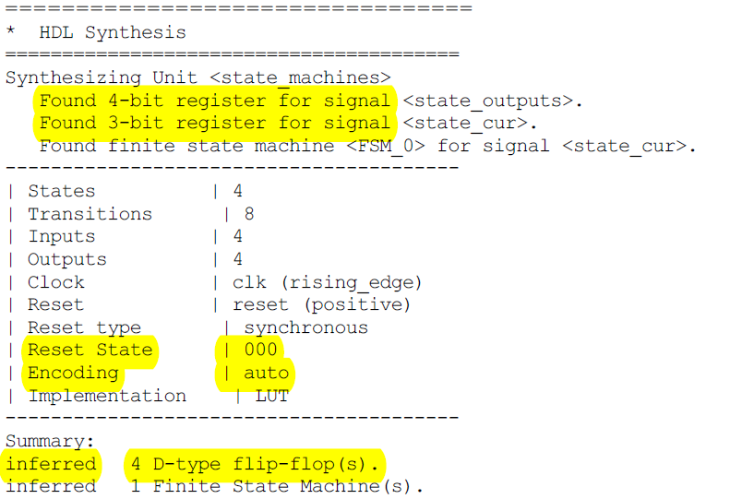
Another Sample Report

Slide 15
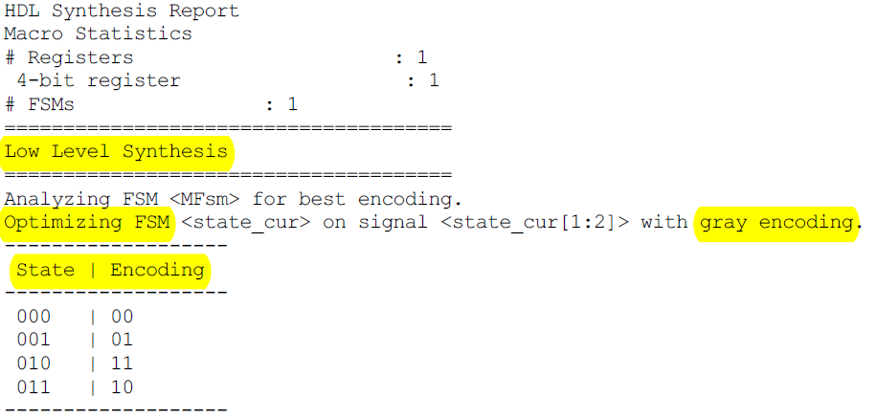
Changed to gray automatically

Slide 16
Retiming
Retiming:
FFها گلیچ ها را حذف می کنند
← محل FFها: مؤثر در
فعالیت خروجی گیت ها
خازن بار خروجی گیت ها
← انتخاب جای مناسب:
گره های با فعالیت بالا

